Slide 1




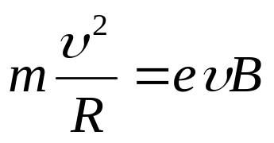
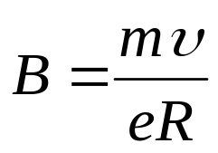
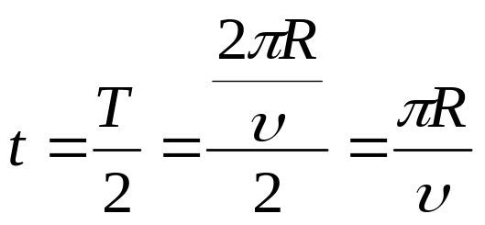
12-1如图所示，一电子在A点的速度 竖直向上，欲使该电子
沿半径为R的半圆自A运动到C，（1）应加的磁场 的大小、
方向各如何？（2）从A到C所需时间是多少？
解：（忽略电子的重力）
R
A
O
C
（1）加磁场，施电子以洛伦兹力，欲使电子作如图所示的
平面圆周运动，而非螺旋线运动，则必有
洛伦兹力充当向心力
方向：垂直纸面向里
（2）

Slide 2


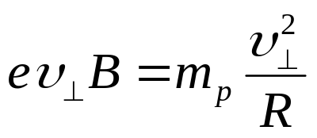


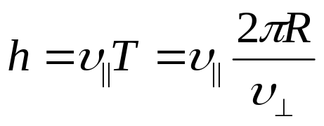
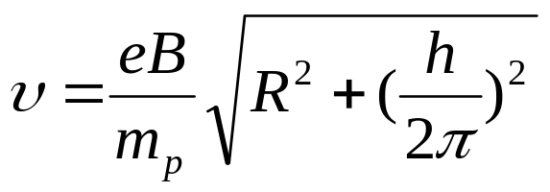
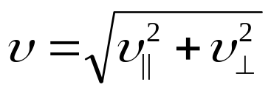



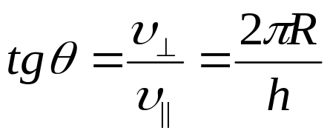


12-2质子在均匀磁场 中沿半径为R的螺旋线运动， 螺距为h，
如图所示，则：质子速率 , 方向 .
解：
的方向（如右图）：
即 与 夹角
（在上图中 的方向竖直向下）

Slide 3
12-3如图所示，均匀磁场 垂直于一导电导体薄片平面向里，
电流向右，若载流子为电子，则薄片上、下方向的电压与B
成 比，上方为电压的 极。
正
负
解：参看霍尔效应的内容

Slide 4



12-4 如图所示，一根细金属棍ab用软导线悬挂在匀强磁场中 ，电流由a向b流．此时悬线张力不为零（即安培力与重力不平衡）．欲使细金属棍ab与软导线连接处张力为零则必须（A）
(A) 不改变电流方向，而适当增加电流强度
(B) 改变电流方向，并适当增加电流强度
(C) 改变磁场方向，并适当增强 的大小
(D) 不改变磁场方向，适当减少 的大小
I
I
× × × ×
× × × ×
I
a
b
解：
张力不为零，必是重力大于安培力，要使张力为零，
应增大安培力。

Slide 5
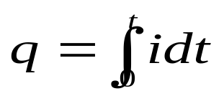

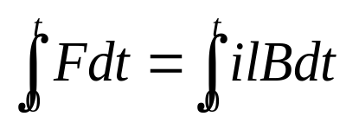
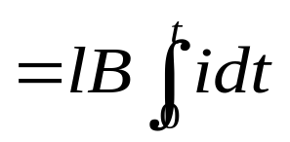

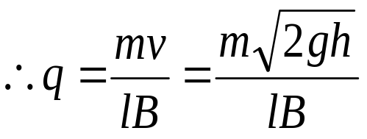
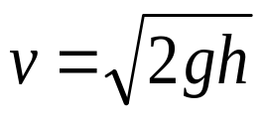

12-5 有一质量为ｍ的倒Ｕ形导线两端浸没在汞槽中，导线的上段（长为l） 处在均匀磁场 中，如图所示。如果使一个电流脉冲，即电量 通过导线，这时导线会跳起来，假定电脉冲持续时间与导线跳起时间相比非常小，试由导线所达的高度h计算电流脉冲的大小。
l
解:
在加电脉冲的那一刻（t=0）到脉冲结束的那一刻（t=t）之间的过程（称为过程1）中，倒Ｕ形导线受安培力、重力及汞液的粘滞阻力。依题设，此过程持续时间极短，但结果（过程的末态）是：导线获得一个向上的速度v（不算小，可观），显然，只有向上的力远远大于向下的力才行，故，此过程中，可忽略重力及汞液的粘滞阻力，而且，导线位移很小，与h相比可忽略。随后（从脉冲结束的那一刻开始）导线作初速为v的竖直上抛运动（此过程可以不用考虑汞液的粘滞阻力，why?自己想哈），起跳高度为h的那一刻，导线速度为零。
i
过程1中导线受的安培力
（方向向上）
对过程1运用动量定理
而
即为电流脉冲的大小

Slide 6

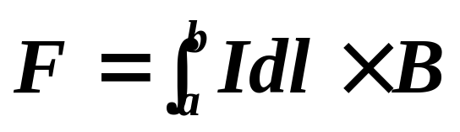
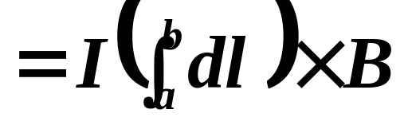
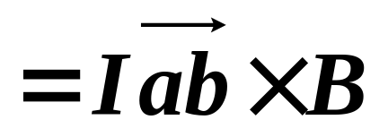

12-6 如图示，一条任意形状的载流导线位于均匀磁场中，试证明它所受到的安培力等于载流直导线ab所受到的安培力。
证：电流元Idl受力为
b
a
载流导线受力为
方向： 的方向
（即图中红色箭头的方向）

Slide 7

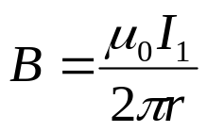










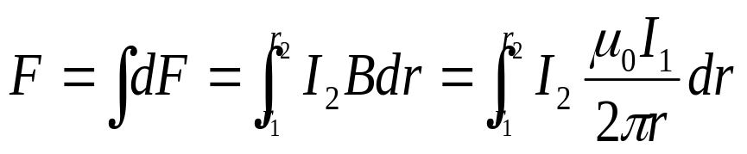
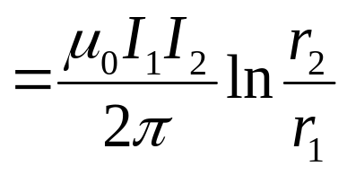
12-7 一长直导线AC，通有电流I₁,其旁放一段导线ab，通过电流为I₂，且AC与ab在同一平面上， ab⊥AC，如图所示，a端距离AC为r₁，b端距离AB为r₂，求导线ab受到的作用力。
解：在ab上任取电流元I₂dr, 由AC产生的磁场在dr处的磁感应强度大小:
方向垂直纸面向里，如下图（ ）
电流元I₂dr受AC的磁场的安培
力（方向垂直ab 向上）为
r₂
r₁
导线ab上不同r处的电流元受的安培力均同向，
则导线ab受的安培力为
r
方向垂直ab 向上

Slide 8





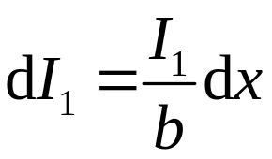




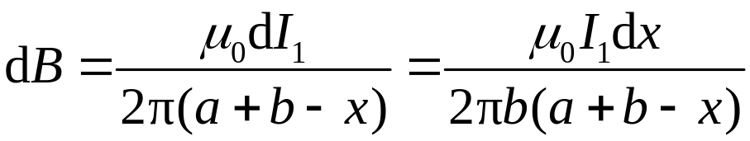
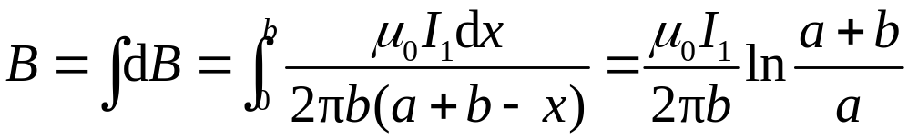
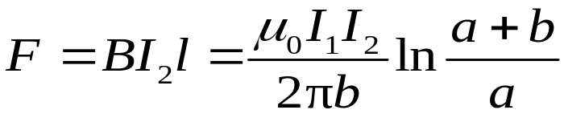
12-8 如图所示，一长直导线和一宽为b的无限长导体片共面，它们分别载有电流I₂和I₁，相距为a．求导线单位长度上所受磁场力的大小．
解：取如图所示的坐标系，坐标x处宽为dx的
窄条可视为无限长直载流导线，其电流为
它在无限长载流导线I₂处产生的磁场大小为
其方向垂直纸面向里．
因为所有窄条产生的磁场方向相同，所以总的磁场有：
因为电流I₂所在处各点B相等，并与I₂垂直，得：
方向水平向左．

Slide 9


12-9把轻的正方形线圈用细线挂在载流直导线AC的附近，两者在同一平面内， 直导线AC固定，线圈可以活动。当正方形线圈通以如图所示的电流时，线圈将（D）。
（A）不动
（B）转动，同时靠近导线AC
（C）转动，同时离开导线AC
（D）平移，靠近导线AC
（E）平移，离开导线AC
A
I
C
A
I
c
d
解：长直载流导线AC 在线圈平面上各点的 的方向均垂直线圈平面向里，与线圈的磁矩 同向，故线圈无磁力矩，不转动；
C
b
a
由习题12-7知，线圈的ab段（如下图）受磁力F_{ab}竖直向下， cd段受磁力F_{cd}竖直向上，且F_{ab}= F_{cd} ；由《平行载流导线间的相互作用力》知， bc段受磁力F_{bc}水平向左， da段受磁力F_{da}水平向右，因 bc 段更靠近AC，故F_{bc}> F_{da},综上，线圈受水平向左的合外力。
综上，答案应选（D）

Slide 10
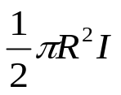
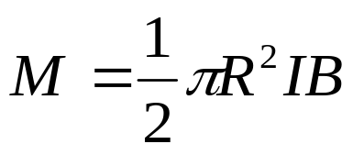
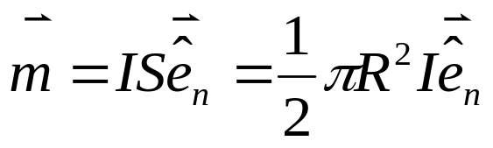




12-10 如图所示，一半径R的半圆形闭合线圈，载有电流I ，放在均匀磁场中，磁场方向与线圈平面平行，磁感应强度的大小为B。此半圆形闭合线圈的磁矩为 ，所受力矩的大小为 ，方向 ．
（垂直纸面向外）
竖直向上
解：
方向↑

Slide 11

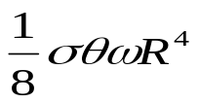









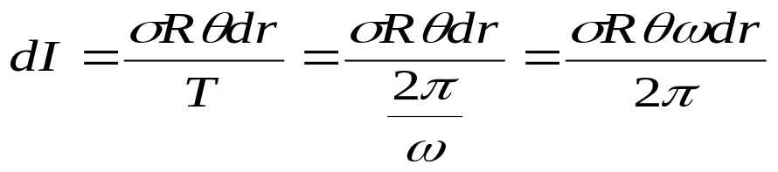
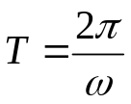

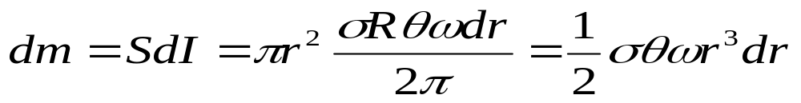
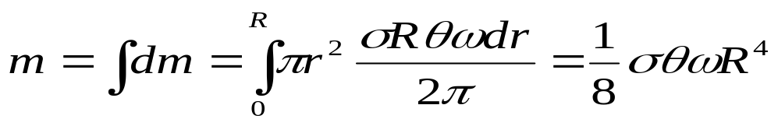
12-11 如图所示，有一片半径为R，圆心角为θ的扇形薄板，均匀带电，电荷面密度为σ，它绕过O点垂直于扇面的轴以匀角速率 顺时针旋转，旋转带电扇形薄板的磁矩大小为 ，方向 ．
垂直纸面向里
解：在扇面上取半径为r，宽度为dr的弧形薄带，即图中红色弧带。扇面旋转，红色弧带形成圆形电流，易知，其电流为
（一个周期 内红色弧带上的
电荷 通过截面S一次）
半径为r的圆形电流dI的磁矩垂直纸面向里, 大小为
扇面旋转形成无数不同半径的圆形电流，每个圆形电流的磁矩
均同向，故总磁矩为
垂直纸面向里

Slide 12
12-12有一半径为R的单匝圆线圈，通以电流I，若将该导线弯成
匝数N=2的平面圆线圈，导线长度不变，并通以同样的电流，则
线圈中心的磁感应强度和线圈的磁矩分别是原来的（B）。
（A）4倍和1/8
（B）4倍和1/8
（C）4倍和1/8
（D）4倍和1/8
解：略

